Slide 1

Моя семья – моя родословная
Подготовила воспитатель
МАДОУ №4 «Солнышко»
Старшей группы №8
«Пчелки»
Андреева Е.А.

Slide 2

Без чего на белом свете
Взрослым не прожить и детям
Кто поддержит вас друзья?
Ваша дружная семья

Slide 3

В дружной семье даже в холод тепло

Slide 4

Кто нежнее всех на свете?
Кто готовит нам обед?
И кого так любят дети?
И кого прекрасней нет?
Кто нежнее всех на свете?
Кто готовит нам обед?
И кого так любят дети?
И кого прекрасней нет?

Slide 5

Кто не в шутку, а всерьёз
Нас забить научит гвоздь?
Кто научит смелым быть?
С велика упав, не ныть,
И коленку расцарапав,
Не реветь? Конечно, …

Slide 6

Вот ведь дело-то какое…
Нас не семеро, а трое:
Папа, Мамочка и я,
Но все вместе мы — …

Slide 7

Я у мамы не один,
У неё ещё есть сын,
Рядом с ним я маловат,
Для меня он — старший …

Slide 8
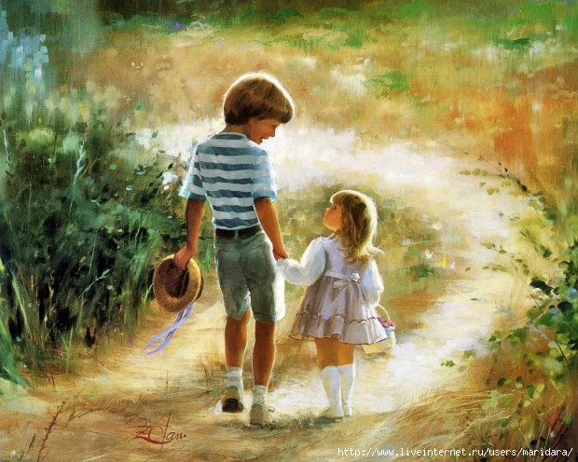
Мама с папой говорят,
Что теперь я — старший брат,
Что за куколка в коляске
Плачет? Видимо, от тряски?
В ванной ползунков гора!
Брату кто она? …

Slide 9
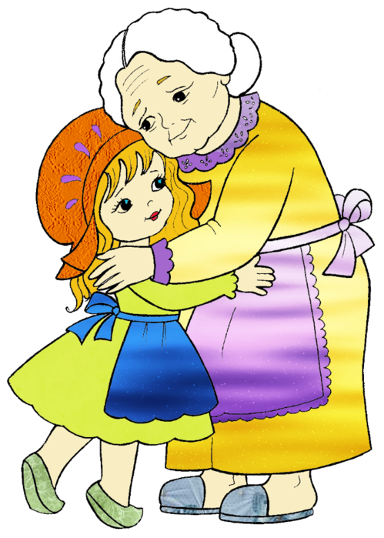
Ароматное варенье,
Пироги на угощенье,
Вкусные оладушки
У любимой.

Slide 10
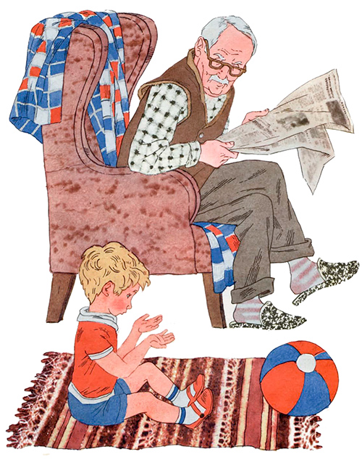
Он трудился не от скуки,
У него в мозолях руки,
А теперь он стар и сед
Мой родной, любимый.

Slide 11
Пословицы и поговорки о семье
Согласие да лад – в семье клад.
Согласную семью горе не берёт.
В семье согласно, так идёт дело прекрасно.
Земля без воды мертва, человек без семьи пустоват.
Когда нет семьи, так и дома нет.
Семья сильна, когда над ней крыша одна.
Семья без детей, что цветок без запаха
В семье и каша гуще.
В семье разлад – то и дому не рад.
Не будет добра, коли в семье вражда.

Slide 12


Slide 13


Slide 14
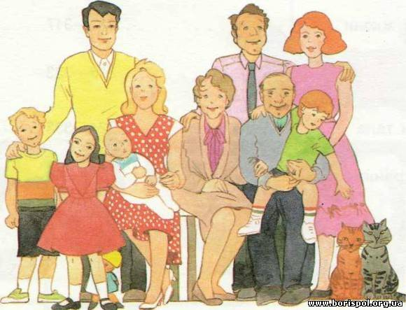

Slide 15


Slide 16
Семья для каждого человека это опора, поддержка.
Наша семья – это дорогие и любимые нашему сердцу люди – мамы, папы, бабушки, дедушки, тёти и дяди, сёстры и братья.

Slide 17

СПАСИБО ЗА ВНИМАНИЕ

